Slide 1
사용자 교육 매뉴얼
- AGREEMENT -
2015. 10
세방Express NSIS 확장 프로젝트 TFT

Slide 2
문서 개정 이력
일자 | 버전 | 적요 | 작성자
2015.10.05 | v0.09 | 초안 작성 | 장지훈 대리
2015.10.23 | v0.91 | 작성 시 유의사항 추가 | 최동선 차장
Notes:
1

Slide 3
사용자 교육 개요
1
과정개요
BUSINESS PARTNER : 운임을 결정하는데 필요한 운임항목 및 Rate 정보를 관리하여, 계약 또는 오더 생성 시 관련 운임이 자동 계산 될 수 있도록 기준정보를 등록, 수정, 변경 관리하는 업무 2. LOCATION :. 3. AGREEMENT :

Slide 4
사용자 교육 개요
2
과목구성
과목코드 | 과목명
TM_01_01 | BUSINESS PARTNER
TM_01_02 | LOCATION
TM_01_03 | AGREEMENT

Slide 5
교육 개요
납기관리
1
과목 학습 목표
AGREEMENT : 계약 정보가 존재 할 경우 (Agreement) 운임 정보는 기본적으로 계약정보에 적용된 운임 정보를 Forwarding Order 에 적용 할 수 있다.

Slide 6
교육 개요
납기관리
2
업무 절차
Agreement 유무
Yes
No
TM.02.01
Forwarding Agreement
01. Scale 정의
04. 운임 정보 확정
( TCCS :
Transportation Charge
Calculation Sheet )
02. Rate Table 관리
03. Charge Type 관리
(운임 항목)
TM.02.02
Forwarding Order
TM.03.02
Transportation Execution
05. Freight Agreement 관리
TM.04.01
Forwarding Settlement
TM.04.02
Freight Settlement

Slide 7
교육 개요
납기관리
2
업무 절차
프로세스 흐름도 기능 설명
업무 | 설명 | ERP T-Code
Scale 정의 | 운임을 결정하는 측정 단위 (출발지, 도착지, 컨테이너 종류, LB, CBM 등등) 을 정의하고 등록 관리하는 업무 | ZMMR3010
Rate Table 관리 | 운임 항목의 금액을 자동으로 계산할 경우 각 Scale 별 계산 금액 정보를 등록 관리
Charge Type 관리 | 운임 항목을 정의 하고 등록,수정,삭제 관리하는 업무
운임 정보 확정 | 자동 계산된 운임 항목별 금액을 확인 및 수정하고, 수작업 입력할 운임 항목을 등록 확정하는 업무
Freight Agreement관리 | 운송사별 계약된 운임 조건을 등록 관리하여, Work List 에서 조회 조건(서비스유형 등)에 맞는 서비스 계약을 조회 하여 사용

Slide 8
교육 개요
납기관리
4
단원 구성
No | 단원명 | 관련 Transaction | T-코드
1 | Agreement 정보 생성 (주체, 유효기간 등등)
2 | Calculation sheet 입력 (계산조건, 방식 등등)
 | Charge 입력 (운임항목 – 예) OCF, THC 등)
3 | Rate table (단가표) 작성
4 | Scale입력 (POL, POD 등)

Slide 9
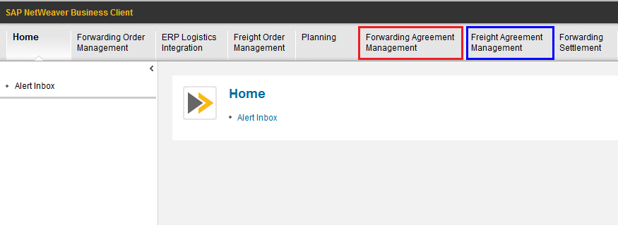
메뉴 경로 | Forwarding Agreement Management – Create Forwarding Agreement
트랜잭션 코드
트랜잭션 명 | Create Forwarding Agreement (매출)
매출입력 – Forwarding Agreement Management (화면 상단 중앙) 매입입력 – Freight Agreement Management (화면 상단 중앙)
매출입력 – Forwarding Agreement Management (화면 상단 중앙) 매입입력 – Freight Agreement Management (화면 상단 중앙)

Slide 10
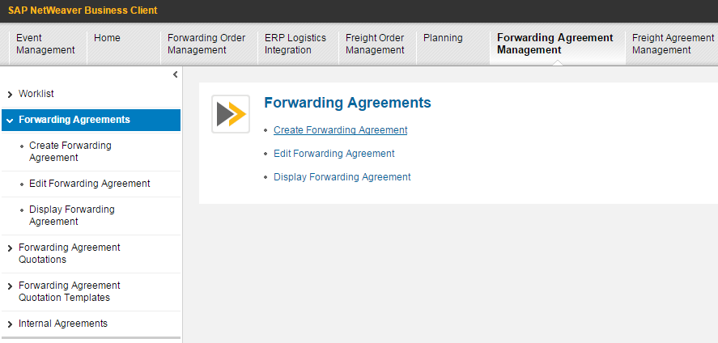
메뉴 경로 | Forwarding Agreement Management – Create Forwarding Agreement
트랜잭션 코드
트랜잭션 명 | Create Forwarding Agreement (매출)
운임관리 (매출기준) Forwarding Agreement Management 클릭 Forwarding Agreement 클릭 Create Forwarding Agreement 클릭

Slide 11
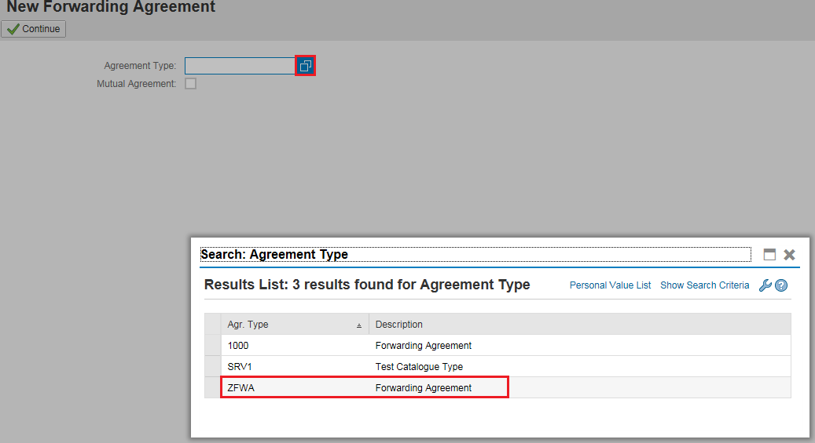
메뉴 경로 | Forwarding Agreement Management – Create Forwarding Agreement
트랜잭션 코드
트랜잭션 명 | Create Forwarding Agreement (매출)
Agreement Type에서 Search 2) 하단의 ‘Code : ZFWA (Forwarding Agreemen)t클릭

Slide 12
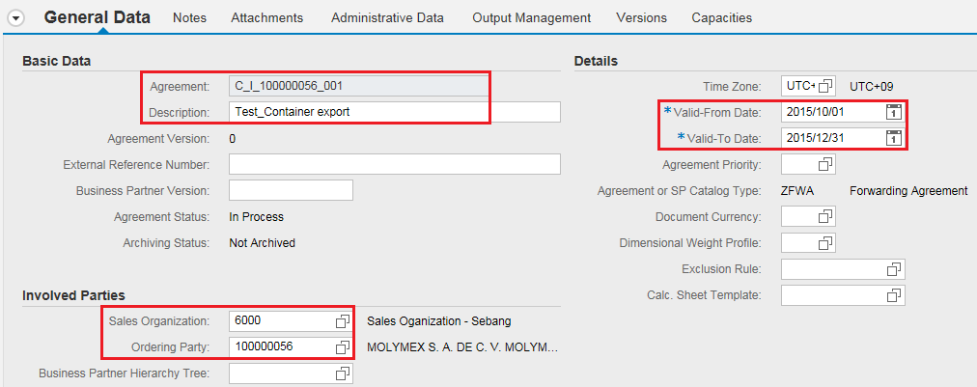
메뉴 경로 | Forwarding Agreement Management – Create Forwarding Agreement
트랜잭션 코드
트랜잭션 명 | Create Forwarding Agreement (매출)
Basic Data Agreement 입력 (입력 기준 - 별도 첨부) Description 입력 : 별도 기준은 없으며 담당자 별로 쉽게 구분할 수 있는 내용으로 입력 Details Time Zone : “UTC+09” 로 일괄 입력 Valid-From Date / Valid-to Date : 운임 적용 기준 입력 Involved Parties Sales Organization : ‘6000’으로 일괄 입력 Ordering Party : 해당 거래처 입력 (예 – Molymex S. A.)

Slide 13
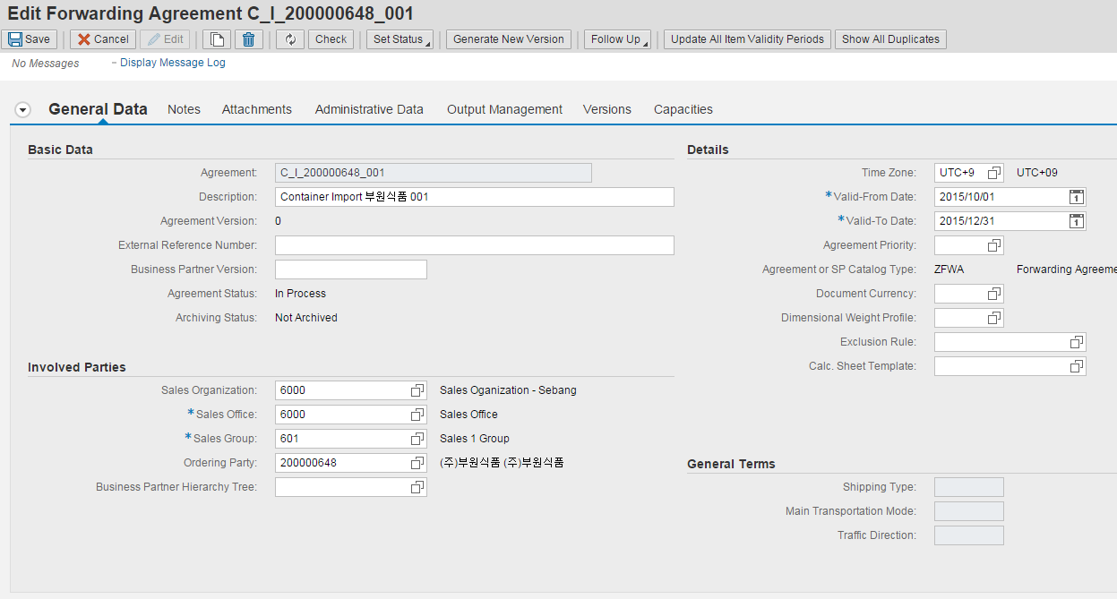
메뉴 경로 | Forwarding Agreement Management – Create Forwarding Agreement
트랜잭션 코드
트랜잭션 명 | Create Forwarding Agreement (매출)
Sales Group (영업 부서) 입력 | 1.1. Agreement 생성 시 영업 부서 코드를 필수로 입력해야 함 1.2. 영업부서가 입력된 agreement는 해당 부서만 사용가능함.

Slide 14
메뉴 경로 | Forwarding Agreement Management – Create Forwarding Agreement
트랜잭션 코드
트랜잭션 명 | Create Forwarding Agreement (매출)
** 별첨 - 입력기준
매출 agreement
Code | C_I_200001232_001 |  |  | 17
Rule | C(Container)/A(Air)/L(LCL)/B(Bulk)/T(Truck) + E(Export)/I(Import) + 20000123(고객코드) + 001(일련번호)
매입 agreement
Code | C_E_100023_001 |  |  | 14
Rule | C(Container)/A(Air)/L(LCL)/B(Bulk)/T(Truck) + E(Export)/I(Import) + 100023(선사/운송사코드) + 001(일련번호)
* 날짜는 agreement 상에서 관리됨
* 코드상에 remark 추가는 자리수 제한 상 어려움

Slide 15
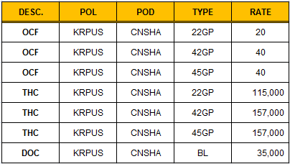
메뉴 경로 | Forwarding Agreement Management – Create Forwarding Agreement
트랜잭션 코드
트랜잭션 명 | Create Forwarding Agreement (매출)
* 예를 들어 하기 정보를 입력한다고 가정할 경우

Slide 16
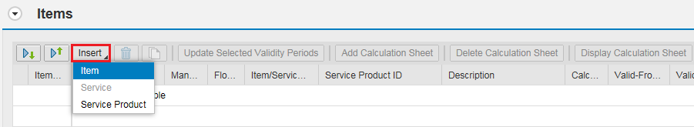
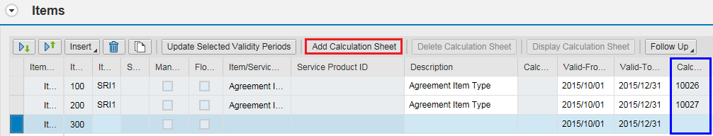
메뉴 경로 | Forwarding Agreement Management – Create Forwarding Agreement
트랜잭션 코드
트랜잭션 명 | Create Forwarding Agreement (매출)
화면 하단 Item부분의 Insert – Item란을 클릭하여 하나의 행을 생성 각 행을 클릭 후 상단의 “Add Calculation sheet’를 클릭하여, 우측에 Calculation sheet number 가 생성되는 것을 확인 (Calculation sheet number – 일종의 Data가 만들어졌다는 확인 번호)

Slide 17
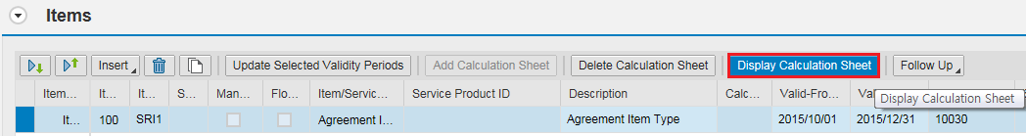
메뉴 경로 | Forwarding Agreement Management – Create Forwarding Agreement
트랜잭션 코드
트랜잭션 명 | Create Forwarding Agreement (매출)
1) Calculation number 확인 후 상단의 “Display Calculation sheet” 클릭

Slide 18
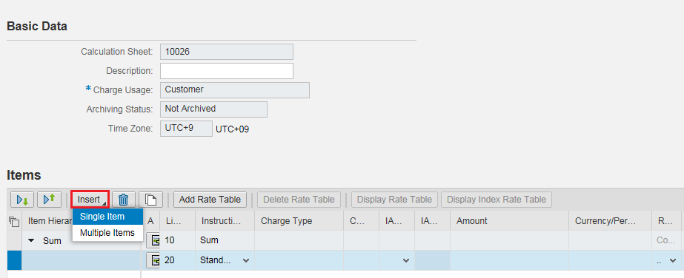
메뉴 경로 | Forwarding Agreement Management – Create Forwarding Agreement
트랜잭션 코드
트랜잭션 명 | Create Forwarding Agreement (매출)
1) 하기 Items 부분의 Insert – Single Item 란을 항목의 갯 수 만큼 클릭하여 생성.

Slide 19
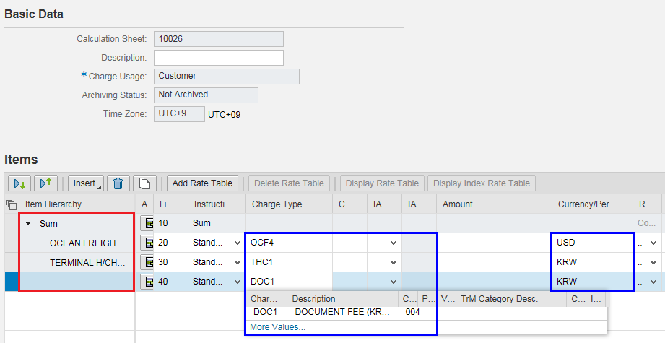
메뉴 경로
트랜잭션 코드
트랜잭션 명
Charge Type란 에서 Search 후 입력하고자 하는 항목의 Code 명 입력 예) OCF : OCF4 , THC : THC1 , DOC : DOC1 2) Currency란 에서 해당 항목에 맞는 화폐단위 입력

Slide 20
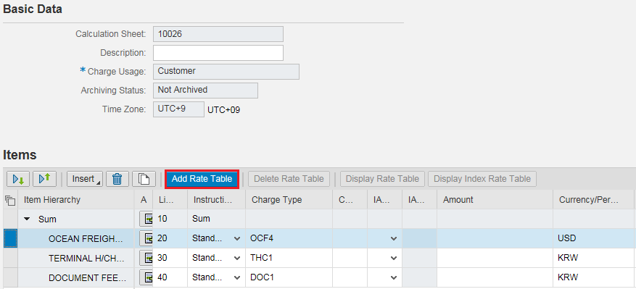
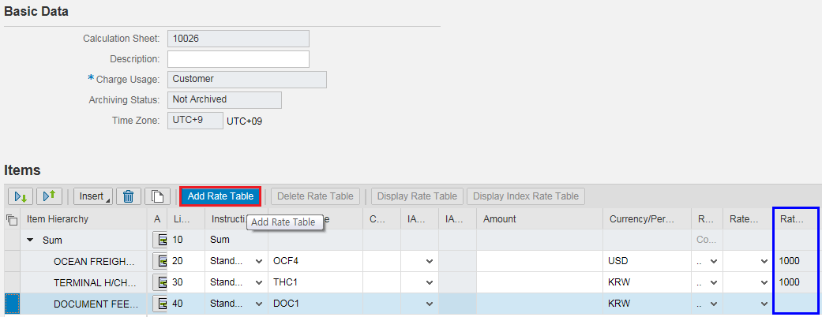
메뉴 경로
트랜잭션 코드
트랜잭션 명
1) 각 지정 후 상단의 “Add Rate Table” 클릭하여 Rate table type 생성 확인 (Rate table type – Calculation sheet number 와 개념 동일)

Slide 21
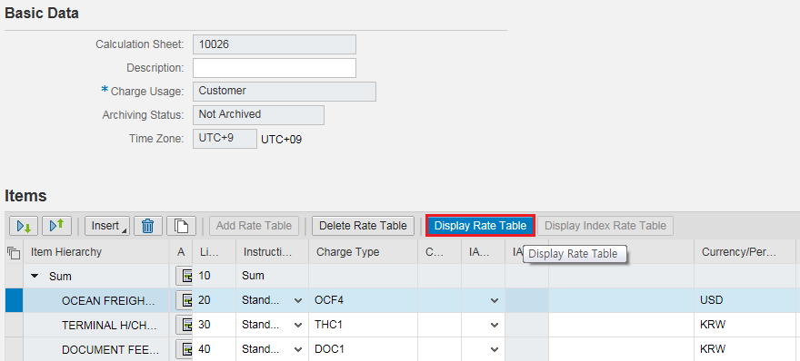
메뉴 경로
트랜잭션 코드
트랜잭션 명
각 항목 (OCF/THC/DOC)의 정보 입력 1) OCF란 지정 후 상단의 “Display Rate Table” 클릭

Slide 22
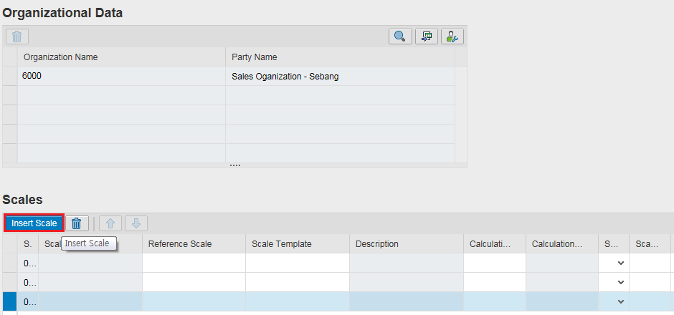
메뉴 경로 | Forwarding Agreement Management – Create Forwarding Agreement
트랜잭션 코드
트랜잭션 명 | Create Forwarding Agreement (매출)
1) General data 창 확인 2) OCF를 구성하는 요소는 POL / POD / 각 CNTR TYPE – 3가지 이므로, 하단의 ‘Insert Scale’을 클릭하여 3개의 행을 만듦.

Slide 23
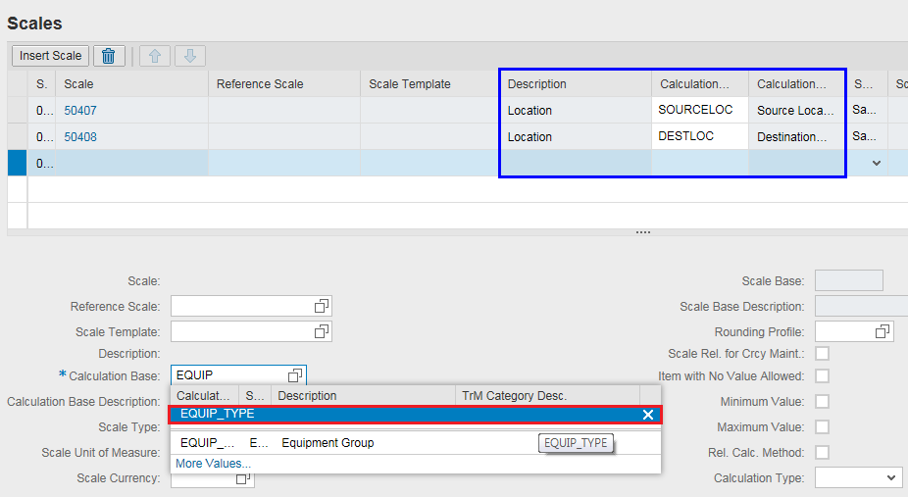
메뉴 경로 | Forwarding Agreement Management – Create Forwarding Agreement
트랜잭션 코드
트랜잭션 명 | Create Forwarding Agreement (매출)
첫 번째 행 클릭 후 하기 *Calculation base 란 에서 POL 입력 / ENTER (코드명 : SOURCELOC) 두 번째 행 클릭 후 동일하게 POD 입력 / ENTER (코드명 : DESTLOC) 세 번째 행 클릭 후 동일하게 CNTR TYPE 입력 / ENTER (코드명 : EQUIP_TYPE)

Slide 24
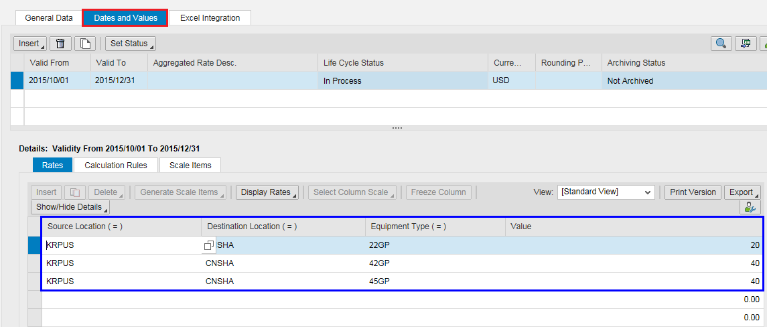
메뉴 경로 | Forwarding Agreement Management – Create Forwarding Agreement
트랜잭션 코드
트랜잭션 명 | Create Forwarding Agreement (매출)
Dates and Values 로 이동 2) 그림과 같이 Source Location, Destination Location등 General data에 입력한 정보가 표의 Title에 표시 됨 3) 하기 Rates란 에서 운임정보 입력 - Source Location (POL) : KRPUS - Destination Location (POD) : CNSHA (POL / POD는 반드시 정해진 Code로 입력. 예를 들어 Busan으로 입력하면 사람은 이해하나, System은 이해하지 못함) - Equipment Type (CNTR type) : 22GP / 42GP / 45GP - Value (Rate) : 20 / 40 / 40 ** 엑셀파일에서 복사 후 붙여넣기 가능

Slide 25
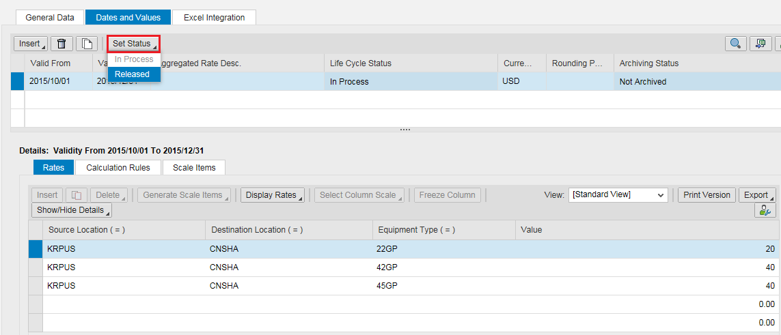

메뉴 경로 | Forwarding Agreement Management – Create Forwarding Agreement
트랜잭션 코드
트랜잭션 명 | Create Forwarding Agreement (매출)
상단 ‘Life Cycle Status’ 란 확인. ‘In Process’ 라고 표시되어 있으면 현재 진행 중에 있으며, 아직 마무리되지 않은 상태임 반드시 상단 ‘Set Status’ 클릭 후 ‘Released’ 해줘야만 마무리가 됨. Released 후 표시와 함께 입력한 정보가 제대로 저장되었는지 확인. 예)

Slide 26
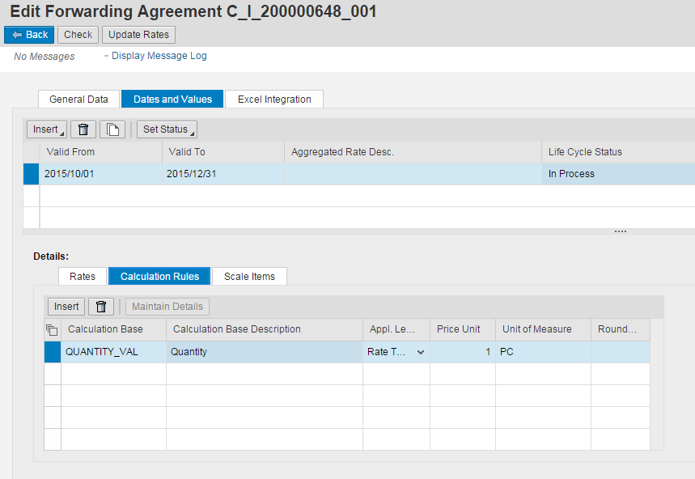
메뉴 경로 | Forwarding Agreement Management – Create Forwarding Agreement
트랜잭션 코드
트랜잭션 명 | Create Forwarding Agreement (매출)
컨테이너 단위 운임 입력 - Calculation Rule 입력 4) 컨터이너 단위로 산정되는 운임에서는 Calculation Rules 탭으로 이동하여 위 그림과 같이 Calculation Rules 값을 입력 5) Back 버튼 클릭하여 Calculation Sheet 화면으로 돌아감 | 2.1. Rate Table의 Calculation Rules 탭에서 왼편 그림과 같이 값을 입력해줌 Calculation Base: QUANTITY_VAL Apply Level: Rate Table Price Unit: 1 Unit of Measure: PC

Slide 27
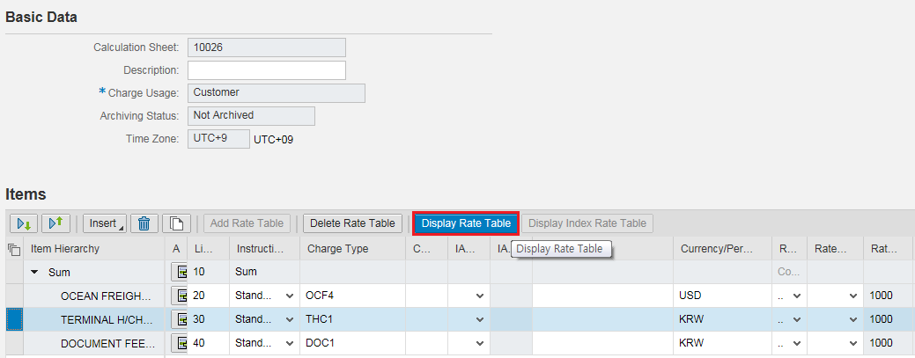
메뉴 경로 | Forwarding Agreement Management – Create Forwarding Agreement
트랜잭션 코드
트랜잭션 명 | Create Forwarding Agreement (매출)
1) 뒤로 돌아와서 다시 ‘THC’ 지정 후, ‘Display Rate Table’ 클릭

Slide 28
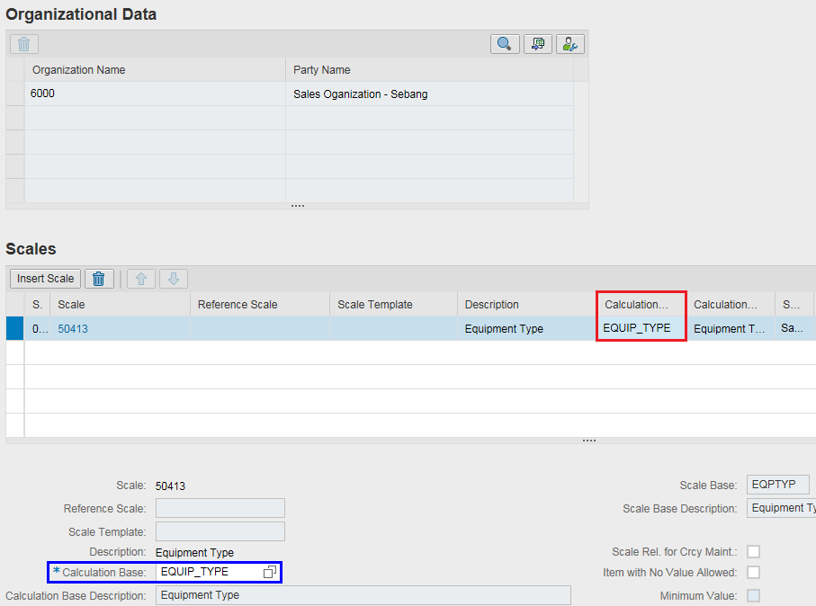
메뉴 경로 | Forwarding Agreement Management – Create Forwarding Agreement
트랜잭션 코드
트랜잭션 명 | Create Forwarding Agreement (매출)
 | 이 또한 표 상단에 첫 번째 행 클릭 후 하기 “Calculation Base” 란 에 CNTR TYPE 입력 / ENTER - 코드명 : EQUIP_TYPE

Slide 29
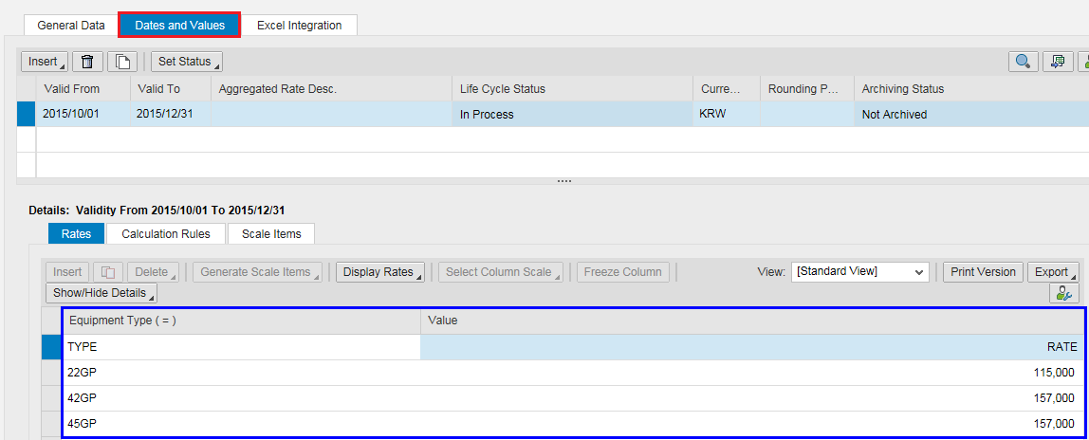
메뉴 경로 | Forwarding Agreement Management – Create Forwarding Agreement
트랜잭션 코드
트랜잭션 명 | Create Forwarding Agreement (매출)
전과 동일하게 ‘Dates and Value’로 이동하여, ‘Rate’란 에 운임정보 입력 ** 엑셀파일에서 복사 후 붙여넣기 가능

Slide 30
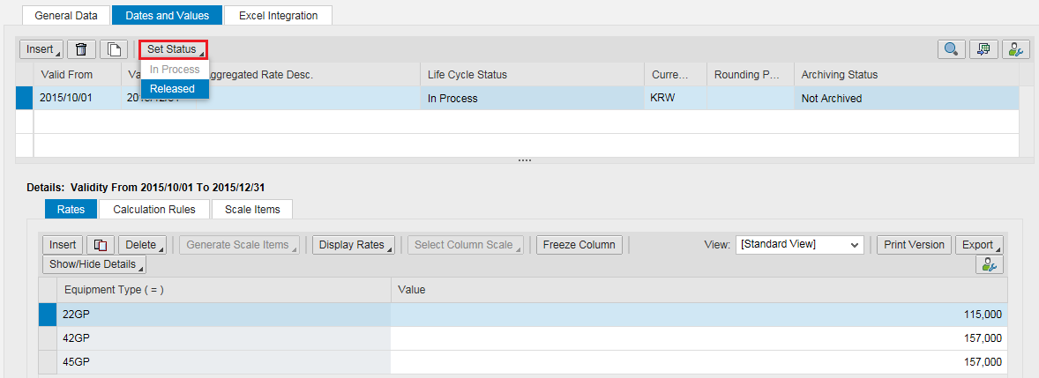
메뉴 경로 | Forwarding Agreement Management – Create Forwarding Agreement
트랜잭션 코드
트랜잭션 명 | Create Forwarding Agreement (매출)
동일한 방법으로 ‘Set Status’란에서 ‘Released’ 클릭 ‘Released’ 확인

Slide 31
메뉴 경로 | Forwarding Agreement Management – Create Forwarding Agreement
트랜잭션 코드
트랜잭션 명 | Create Forwarding Agreement (매출)
컨테이너 단위 운임 입력 - Calculation Rule 입력 3) 컨터이너 단위로 산정되는 운임에서는 Calculation Rules 탭으로 이동하여 위 그림과 같이 Calculation Rules 값을 입력 4) Back 버튼 클릭하여 Calculation Sheet 화면으로 돌아감 | 2.1. Rate Table의 Calculation Rules 탭에서 왼편 그림과 같이 값을 입력해줌 Calculation Base: QUANTITY_VAL Apply Level: Rate Table Price Unit: 1 Unit of Measure: PC

Slide 32
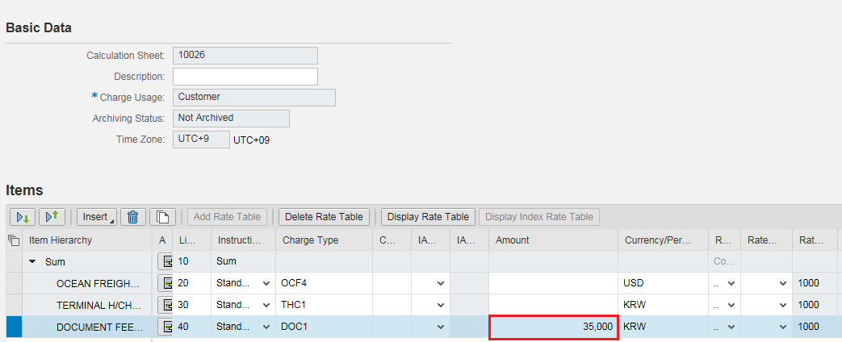
메뉴 경로 | Forwarding Agreement Management – Create Forwarding Agreement
트랜잭션 코드
트랜잭션 명 | Create Forwarding Agreement (매출)
DOC FEE의 경우 POL / POD 혹은 CNTR TYPE에 구분 없이 건 당 기준이기에, ‘Display Rate Table’로 이동하여 건건이 입력할 필요 없이 현 상태에서 KRW 35,000 입력 2) ENTER

Slide 33
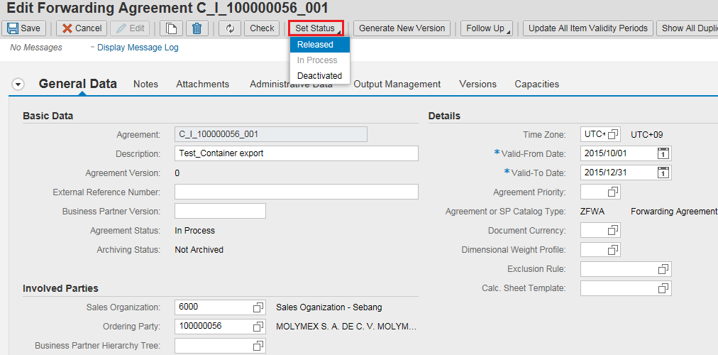
메뉴 경로 | Forwarding Agreement Management – Create Forwarding Agreement
트랜잭션 코드
트랜잭션 명 | Create Forwarding Agreement (매출)
1) 다시 원래 위치로 돌아와, 제일 중요한 ‘Set Status’란 에서 ‘Released’ 클릭

Slide 34
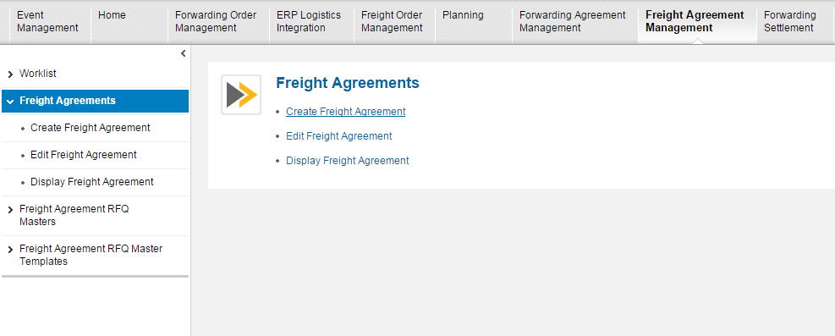
메뉴 경로 | Freight Agreement Management – Create Freight Agreement
트랜잭션 코드
트랜잭션 명 | Create Freight Agreement (매입)
운임관리 (매입기준) Freight Agreement Management 클릭 Freight Agreement 클릭 Create Forwarding Agreement 클릭

Slide 35
메뉴 경로 | Freight Agreement Management – Create Freight Agreement
트랜잭션 코드
트랜잭션 명 | Create Freight Agreement (매입)
매출과 동일하게 Agreement Type에서 Search 2) 하단의 ‘ZFWA (Forwarding Agreement클릭

Slide 36
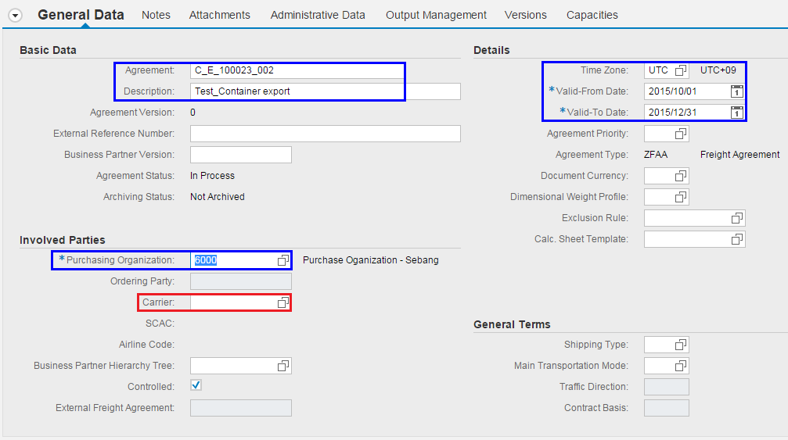
메뉴 경로 | Freight Agreement Management – Create Freight Agreement
트랜잭션 코드
트랜잭션 명 | Create Freight Agreement (매입)
Basic Data Agreement 입력 (입력 기준 - 별도 첨부) Description 입력 : 별도 기준은 없으며 담당자 별로 쉽게 구분할 수 있는 내용으로 입력 Details Time Zone : “UTC+09” 로 일괄 입력 Valid-From Date / Valid-to Date : 운임 적용 기준 입력 Involved Parties Sales Organization : ‘6000’으로 일괄 입력 Carrier : 선사정보 입력 (매출파트에서 Ordering Party에 거래처정보를 입력했다면, 매입에서는 선사 등 매입거래처 입력)
매입 (Freight Agreement Management) 의 경우, Carrier정보만 화주 정보를 입력하는 매출 (Forwarding Agreement Management)과 다를 뿐, 이후 입력하는 방식은 모두 동일함.

Slide 37
메뉴 경로 | Freight Agreement Management – Create Freight Agreement
트랜잭션 코드
트랜잭션 명 | Create Freight Agreement (매입)
Sales Group (영업 부서) 입력 | 1.1. Agreement 생성 시 영업 부서 코드를 필수로 입력해야 함 1.2. 영업부서가 입력된 agreement는 해당 부서만 사용가능함.

Slide 38
메뉴 경로 | Freight Agreement Management – Create Freight Agreement
트랜잭션 코드
트랜잭션 명 | Create Freight Agreement (매입)
* 예를 들어 하기 정보를 입력한다고 가정할 경우

Slide 39
메뉴 경로 | Freight Agreement Management – Create Freight Agreement
트랜잭션 코드
트랜잭션 명 | Create Freight Agreement (매입)
화면 하단 Item부분의 Insert – Item란을 클릭하여 하나의 행을 생성 각 행을 클릭 후 상단의 “Add Calculation sheet’를 클릭하여, 우측에 Calculation sheet number 가 생성되는 것을 확인 (Calculation sheet number – 일종의 Data가 만들어졌다는 확인 번호)

Slide 40
메뉴 경로 | Freight Agreement Management – Create Freight Agreement
트랜잭션 코드
트랜잭션 명 | Create Freight Agreement (매입)
1) Calculation number 확인 후 상단의 “Display Calculation sheet” 클릭

Slide 41
메뉴 경로 | Freight Agreement Management – Create Freight Agreement
트랜잭션 코드
트랜잭션 명 | Create Freight Agreement (매입)
1) 하기 Items 부분의 Insert – Single Item 란을 항목의 갯 수 만큼 클릭하여 생성.

Slide 42
메뉴 경로 | Freight Agreement Management – Create Freight Agreement
트랜잭션 코드
트랜잭션 명 | Create Freight Agreement (매입)
Charge Type란 에서 Search 후 입력하고자 하는 항목의 Code 명 입력 예) OCF : OCF4 , THC : THC1 , DOC : DOC1 2) Currency란 에서 해당 항목에 맞는 화폐단위 입력

Slide 43
메뉴 경로 | Freight Agreement Management – Create Freight Agreement
트랜잭션 코드
트랜잭션 명 | Create Freight Agreement (매입)
1) 각 지정 후 상단의 “Add Rate Table” 클릭하여 Rate table type 생성 확인 (Rate table type – Calculation sheet number 와 개념 동일)

Slide 44
메뉴 경로 | Freight Agreement Management – Create Freight Agreement
트랜잭션 코드
트랜잭션 명 | Create Freight Agreement (매입)
각 항목 (OCF/THC/DOC)의 정보 입력 1) OCF란 지정 후 상단의 “Display Rate Table” 클릭

Slide 45
메뉴 경로 | Freight Agreement Management – Create Freight Agreement
트랜잭션 코드
트랜잭션 명 | Create Freight Agreement (매입)
1) General data 창 확인 2) OCF를 구성하는 요소는 POL / POD / 각 CNTR TYPE – 3가지 이므로, 하단의 ‘Insert Scale’을 클릭하여 3개의 행을 만듦.

Slide 46
메뉴 경로 | Freight Agreement Management – Create Freight Agreement
트랜잭션 코드
트랜잭션 명 | Create Freight Agreement (매입)
첫 번째 행 클릭 후 하기 *Calculation base 란 에서 POL 입력 / ENTER (코드명 : SOURCELOC) 두 번째 행 클릭 후 동일하게 POD 입력 / ENTER (코드명 : DESTLOC) 세 번째 행 클릭 후 동일하게 CNTR TYPE 입력 / ENTER (코드명 : EQUIP_TYPE)

Slide 47
메뉴 경로 | Freight Agreement Management – Create Freight Agreement
트랜잭션 코드
트랜잭션 명 | Create Freight Agreement (매입)
Dates and Values 로 이동 2) 그림과 같이 Source Location, Destination Location등 General data에 입력한 정보가 표의 Title에 표시 됨 3) 하기 Rates란 에서 운임정보 입력 - Source Location (POL) : KRPUS - Destination Location (POD) : CNSHA (POL / POD는 반드시 정해진 Code로 입력. 예를 들어 Busan으로 입력하면 사람은 이해하나, System은 이해하지 못함) - Equipment Type (CNTR type) : 22GP / 42GP / 45GP - Value (Rate) : 20 / 40 / 40 ** 엑셀파일에서 복사 후 붙여넣기 가능

Slide 48
메뉴 경로 | Freight Agreement Management – Create Freight Agreement
트랜잭션 코드
트랜잭션 명 | Create Freight Agreement (매입)
상단 ‘Life Cycle Status’ 란 확인. ‘In Process’ 라고 표시되어 있으면 현재 진행 중에 있으며, 아직 마무리되지 않은 상태임 반드시 상단 ‘Set Status’ 클릭 후 ‘Released’ 해줘야만 마무리가 됨. Released 후 표시와 함께 입력한 정보가 제대로 저장되었는지 확인. 예)

Slide 49
메뉴 경로 | Freight Agreement Management – Create Freight Agreement
트랜잭션 코드
트랜잭션 명 | Create Freight Agreement (매입)
컨테이너 단위 운임 입력 - Calculation Rule 입력 4) 컨터이너 단위로 산정되는 운임에서는 Calculation Rules 탭으로 이동하여 위 그림과 같이 Calculation Rules 값을 입력 5) Back 버튼 클릭하여 Calculation Sheet 화면으로 돌아감 | 2.1. Rate Table의 Calculation Rules 탭에서 왼편 그림과 같이 값을 입력해줌 Calculation Base: QUANTITY_VAL Apply Level: Rate Table Price Unit: 1 Unit of Measure: PC

Slide 50
메뉴 경로 | Freight Agreement Management – Create Freight Agreement
트랜잭션 코드
트랜잭션 명 | Create Freight Agreement (매입)
1) 뒤로 돌아와서 다시 ‘THC’ 지정 후, ‘Display Rate Table’ 클릭

Slide 51
메뉴 경로 | Freight Agreement Management – Create Freight Agreement
트랜잭션 코드
트랜잭션 명 | Create Freight Agreement (매입)
 | 이 또한 표 상단에 첫 번째 행 클릭 후 하기 “Calculation Base” 란 에 CNTR TYPE 입력 / ENTER - 코드명 : EQUIP_TYPE

Slide 52
메뉴 경로 | Freight Agreement Management – Create Freight Agreement
트랜잭션 코드
트랜잭션 명 | Create Freight Agreement (매입)
전과 동일하게 ‘Dates and Value’로 이동하여, ‘Rate’란 에 운임정보 입력 ** 엑셀파일에서 복사 후 붙여넣기 가능

Slide 53
메뉴 경로 | Freight Agreement Management – Create Freight Agreement
트랜잭션 코드
트랜잭션 명 | Create Freight Agreement (매입)
동일한 방법으로 ‘Set Status’란에서 ‘Released’ 클릭 ‘Released’ 확인

Slide 54
메뉴 경로 | Freight Agreement Management – Create Freight Agreement
트랜잭션 코드
트랜잭션 명 | Create Freight Agreement (매입)
컨테이너 단위 운임 입력 - Calculation Rule 입력 3) 컨터이너 단위로 산정되는 운임에서는 Calculation Rules 탭으로 이동하여 위 그림과 같이 Calculation Rules 값을 입력 4) Back 버튼 클릭하여 Calculation Sheet 화면으로 돌아감 | 2.1. Rate Table의 Calculation Rules 탭에서 왼편 그림과 같이 값을 입력해줌 Calculation Base: QUANTITY_VAL Apply Level: Rate Table Price Unit: 1 Unit of Measure: PC

Slide 55
메뉴 경로 | Freight Agreement Management – Create Freight Agreement
트랜잭션 코드
트랜잭션 명 | Create Freight Agreement (매입)
DOC FEE의 경우 POL / POD 혹은 CNTR TYPE에 구분 없이 건 당 기준이기에, ‘Display Rate Table’로 이동하여 건건이 입력할 필요 없이 현 상태에서 KRW 35,000 입력 2) ENTER

Slide 56
메뉴 경로 | Freight Agreement Management – Create Freight Agreement
트랜잭션 코드
트랜잭션 명 | Create Freight Agreement (매입)
1) 다시 원래 위치로 돌아와, 제일 중요한 ‘Set Status’란 에서 ‘Released’ 클릭

Slide 57
메뉴 경로 | Forwarding/Freight Agreement Management
트랜잭션 코드
트랜잭션 명 | Agreement 생성 시 유의 사항
컨테이너 단위 운임 입력 - Calculation Rule 입력 | 1.1. Rate Table의 Calculation Rules 탭에서 왼편 그림과 같이 값을 입력해줌 Calculation Base: QUANTITY_VAL Apply Level: Rate Table Price Unit: 1 Unit of Measure: PC

Slide 58
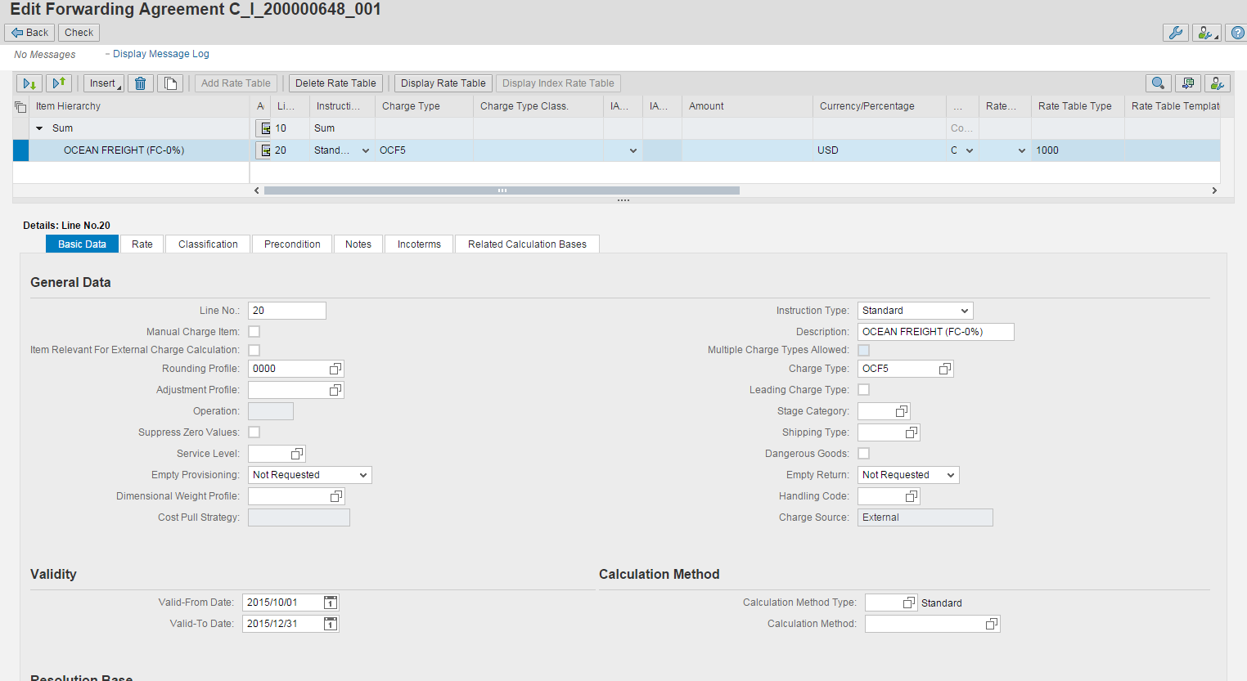
메뉴 경로 | Forwarding/Freight Agreement Management
트랜잭션 코드
트랜잭션 명 | Agreement 생성 시 유의 사항
컨테이너 단위 운임 입력 - Resolution Base 입력 | 1.1. OCF, THC 등 컨테이너 단위로 계산되는 운임은 반드시 Calculation Resolution Base에 ‘CONTAINER’ 값을 입력해주여야 함.

Slide 59
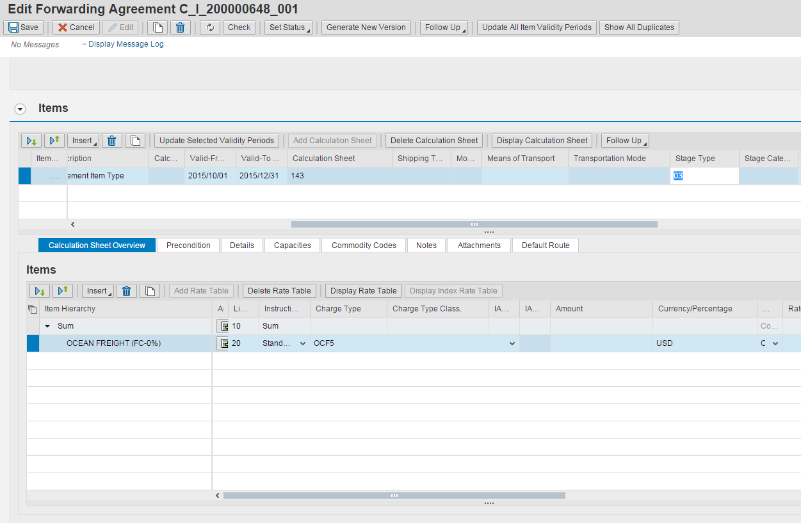
메뉴 경로 | Forwarding/Freight Agreement Management
트랜잭션 코드
트랜잭션 명 | Agreement 생성 시 유의 사항
해상(항공)/육상 구간 운임 조건 입력 | 1.1. 해상(항공) / 육상 구간에만 운임이 적용되도록 하려면 Agreement > Item (Calculation Sheet) 메뉴에서 Stage Type에 아래 값을 입력함 해상(항공) - 03 (Main Carriage) 수출 육상 - 01 (Pick-up) 수입 육상 - 05 (Delivery)

